Slide 1
ФИЗИКА
9 КЛАСС
УРОК 1

Slide 2


Начинаем урок!
Notes:
Здравствуйте, ребята! Я рада приветствовать вас на первом уроке физики в новом учебном году и искренне желаю вам старания и успехов в нелёгком, но очень интересном деле – изучении физики.
Надеюсь, что за лето вы хорошо отдохнули, но всё же не забыли основные физические термины, изученные вами в прошлом учебном году.
Предлагаю вам сейчас повторить те из них, которые нам пригодятся на сегодняшнем уроке.

Slide 3
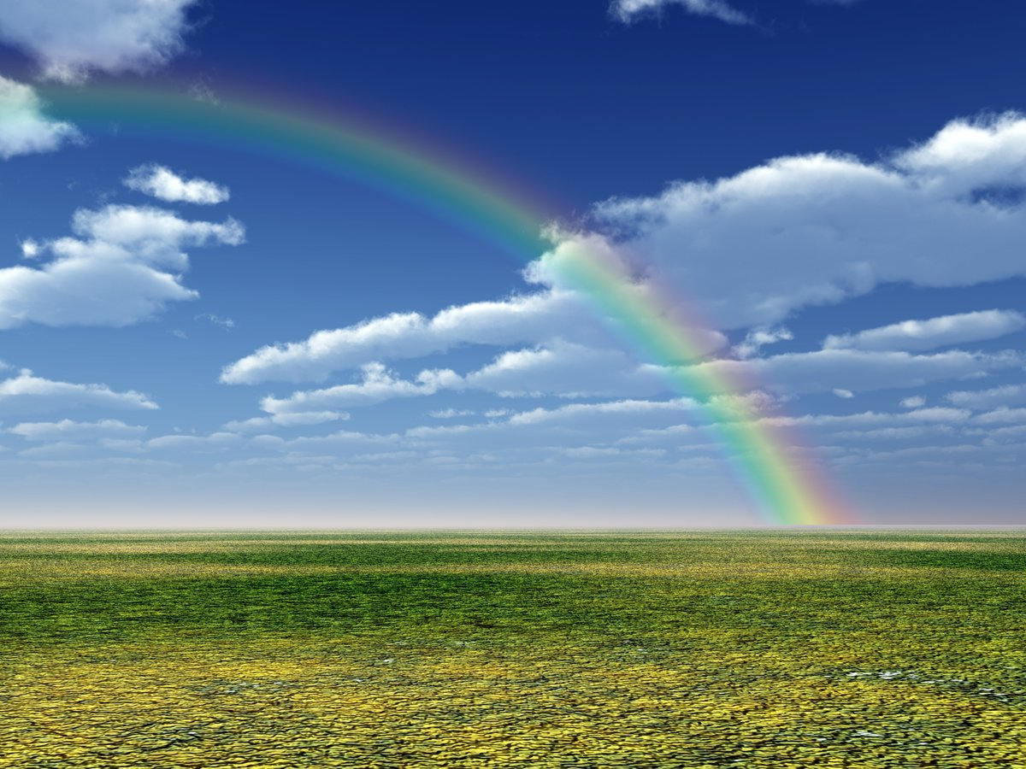
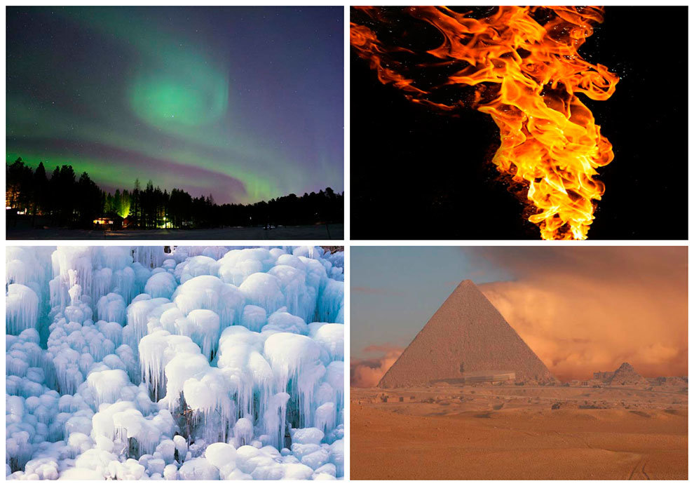
Вы, конечно, знаете…
Физика – наука о природе
Notes:
Как вы уже знаете, в самом слове «Физика» заключен объект ее изучения. Физика – наука, изучающая природу, ведь в переводе с греческого слово «фюзис» означает природа.

Slide 4
Задание 1
Выясните и подготовьте небольшое устное сообщение о том, как появился термин «физика».
Кто считается «отцом» физики.
Notes:
Как вы уже знаете, в самом слове «Физика» заключен объект ее изучения. Физика – наука, изучающая природу, ведь в переводе с греческого слово «фюзис» означает природа.

Slide 5
Давайте вспомним!
Физический термин | Определение термина
Материя | Каждое из окружающих нас тел (камень, Луна, автомобиль, песчинка и т.п.).
Физическое тело (тело) | Всё то, что существует во Вселенной независимо от нашего сознания.
Вещество | Один из видов материи, всё то, из чего состоят тела (воздух, вода, стекло, железо).
Notes:
Ребята, пожалуйста, рассмотрите таблицу, в которой размещены физические термины и их определения. Конечно. Вы заметили, что сейчас в таблице творится беспорядок. И наша задача – привести в соответствие термины и их определения.
Давайте поработаем!

Slide 6
Давайте вспомним!
Физический термин | Определение термина
Материя | Всё то, что существует во Вселенной независимо от нашего сознания.
Физическое тело (тело) | Каждое из окружающих нас тел (камень, Луна, автомобиль, песчинка и т.п.).
Вещество | Один из видов материи, всё то, из чего состоят тела (воздух, вода, стекло, железо).
Notes:
Я думаю, что все справились с этим несложным заданием, и теперь наша таблица приняла верный вид:
Действительно, материя – это…
Ребята,, вы догадались, что сегодняшний наш урок посвящен изучению вещества и его строению.

Slide 7
Давайте вспомним!
Физика
Механика
Атомная и ядерная физика
Молекулярная физика и термодинамика
Оптика
Электродинамика
Notes:
Я думаю, что все справились с этим несложным заданием, и теперь наша таблица приняла верный вид:
Действительно, материя – это…
Ребята,, вы догадались, что сегодняшний наш урок посвящен изучению вещества и его строению.

Slide 8
Давайте вспомним!
Механика
Кинематика
Механические колебания и волны
Динамика
Законы сохранения
Статика
Notes:
Я думаю, что все справились с этим несложным заданием, и теперь наша таблица приняла верный вид:
Действительно, материя – это…
Ребята,, вы догадались, что сегодняшний наш урок посвящен изучению вещества и его строению.

Slide 9
Механическое движение.
Материальная точка
Система отсчёта
Тема урока
Notes:
Итак, тема нашего урока сегодня -
Вещество.
Атом и молекула

Slide 10
Сегодня на уроке мы…
познакомимся с понятиями «механическое движение», «материальная точка», «система отсчёта»
научимся находить объяснение происходящим вокруг нас явлениям;
будем учиться внимательной работе с материалом учебника.
Notes:
познакомимся со строением вещества и некоторыми свойствами частиц, из которых оно состоит;
научимся применять знания о строении веществ при объяснении некоторых явлений;
узнаем об истории становления учения о веществе.

Slide 11
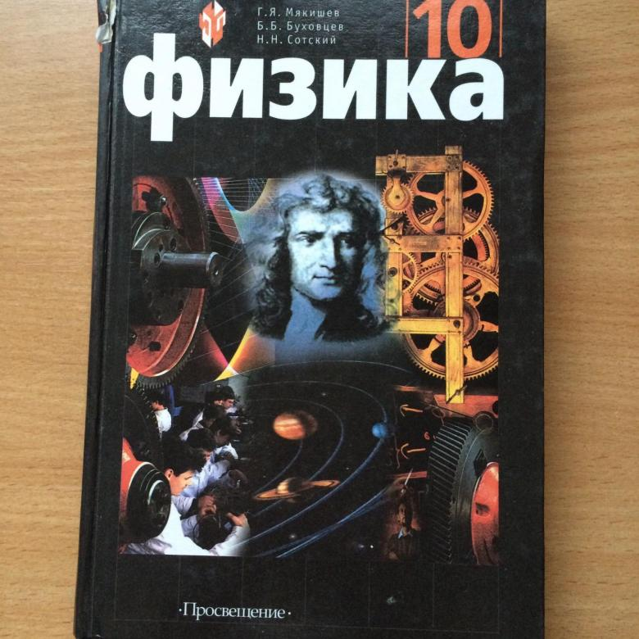
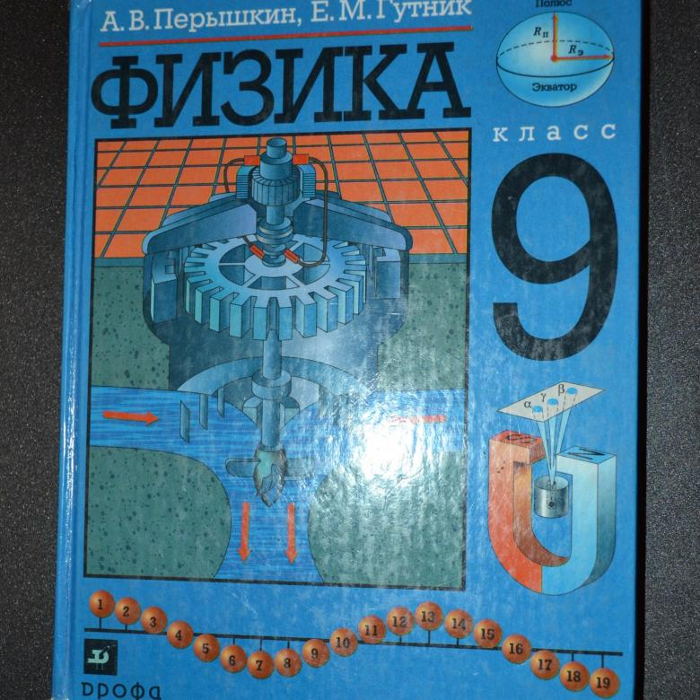
Какой учебник?
Notes:
С веществом мы имеем дело ежедневно: мы дышим воздухом, пьем воду,

Slide 12
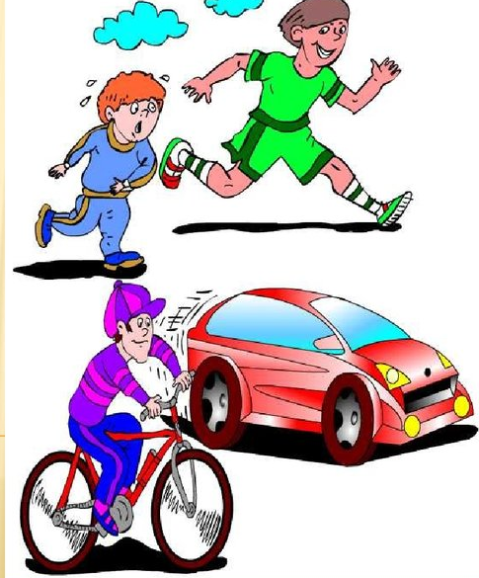
Кинематика
Раздел механики, изучающий способы описания движений и связь между величинами, характеризующими эти движения
Notes:
Вы, конечно, много раз ставили этот эксперимент, еще когда были маленькими, стараясь, например, узнать: из чего сделана любимая игрушка.
Верно, мы достаточно легко можем разделить любое тело, состоящее из какого-то вещества на мелкие части. Например, кусок мела легко делится на мельчайшие частички, оставляя на доске след.
А, значит, можно сделать вывод, что вещество состоит из мельчайших частиц.

Slide 13

1. Механическое движение
X₀
X
Это изменение положения тела в пространстве с течением времени относительно других тел.

Slide 14

Подумайте !
Чего не хватает на картинке для того, чтобы описать механическое движение?
Notes:
Запомните! Молекулы разных веществ отличаются друг от друга, а молекулы одного и того же вещества одинаковы.
Например, молекулы углекислого газа отличаются от молекул воды.
Но молекулы воды, полученные из сока или компота будут похожи на молекулу воды, выпаренную из молока, и молекулу воду, взятую из родника.

Slide 15

Поступательное движение – это движение, при котором все точки тела двигаются одинаково.

Slide 16


Материальная точка – это тело, размерами которого можно пренебречь.
Размеры тел малы по
сравнению с расстоянием между ними

Slide 17
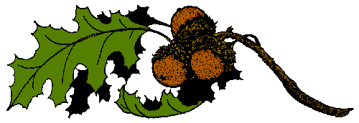

Системы координат
Одномерная – вдоль одной прямой
X₀
X₀
X
X
Положение тела
определяется одной
координатой

Slide 18
* двумерная – тело движется в плоскости
Положение тела
определяется двумя
координатами
y
(x,y)
x

Slide 19
* трёхмерная – тело движется в пространстве (мы живем в трехмерном пространстве: пространство трёх измерений)
z
Положение тела
определяется тремя
Координатами (x,y,z)
x
y

Slide 20
6. Система отсчёта (С.О.):
x
С.О.=Т.О+С.К.+П.О.В
точка
отсчёта
система
координат
Прибор для определения времени

Slide 21
Задание 2
Найдите в учебнике (или другом источнике) и выпишите в тетрадь следующие понятия и их определения:
Тело отсчёта
Система координат
Система отсчёта
Материальная точка
Поступательное движение
Notes:
Давайте проверим, хорошо ли вы усвоили материал сегодняшнего урока!
Внимательно изучите таблицу и установите,
какие из приведенных в ней утверждений
являются верными (обозначаем буквой В),
а какие – нет (обозначаем буквой Н).

Slide 22

Самое главное на уроке
Основная задача механики заключается в определении положения тела в пространстве в любой момент времени.
Кинематика – это раздел механики, который позволяет описывать механические движения и отвечает на вопросы: когда, где, как?
Notes:
Подведем итоги урока. Сегодня мы узнали, что:
Окружающие нас тела состоят из веществ, которые, в свою очередь состоят из мельчайших частиц – молекул. Молекулы состоят из атомов или ионов.
Мельчайшие частицы вещества непрерывно и беспорядочно движутся и взаимодействуют друг с другом.

Slide 23

Домашнее задание
Прочитайте параграф 1 учебника.
Ответьте на вопросы после параграфов УСТНО.
Пока заданий на проверку нет!
Отправлять пока ничего не нужно!
Notes:
А теперь, домашнее задание:
Приведите примеры, доказывающие важность знания о строении вещества.
2. *Найдите дополнительный материал об истории изучения строения вещества, подготовьте небольшое устное сообщение.

Slide 24




Оцените свою работу на уроке!
Я понял(-а) весь материал урока очень хорошо. Мне было легко и интересно.
Я понял(-а) материал урока. Но мне не всегда было интересно.
Я понял(-а) не всё. Но мне было интересно.
Я не понял(-а) ничего и очень скучал(-а).
Notes:
Ребята, наш урок подходит к концу. Пожалуйста, оцените свою работу на уроке, выбрав соответствующий смайл и утверждение.
Я понял(-а) весь материал урока очень хорошо. Мне было легко и интересно.
Я понял(-а) материал урока. Но мне не всегда было интересно.
Я понял(-а) не всё. Но мне было интересно.
Я не понял(-а) ничего и очень скучал(-а).

Slide 25
Урок окончен.
До свидания, ребята!
Notes:
Надеюсь, что наш урок прошёл продуктивно.
Урок окончен. До свидания, ребята!

